Slide 1
ESTIMULACIÓN MULTISENSORIAL
UNA ESTRATEGIA DE ATENCIÓN EDUCATIVA PARA ALUMNOS CON DISC. VISUAL
MTRA. ELOINA GALLARDO ESPINOZA

Slide 2
ESTIMULACION MULTISENSORIAL
Para generar conciencia de sensaciones en los alumnos con discapacidad visual es importante incorporar estrategias de estimulación multisensorial.
El concepto de multisensorialidad permite entender la interacción simultánea del cuerpo para percibir los aspectos cualitativos de los objetos, personas o entornos.
Corbacho Oliva et al (1994) El contacto con el medio necesita generar sensaciones agradables a fin de proporcionar al cerebro información interesante que facilite el desarrollo perceptivo.
El fin de la estimulación multisensorial como estrategia es la integración sensorial para favorecer procesos cognitivos, perceptuales, motrices y comunicativos.

Slide 3
ESTIMULACIÓN MULTISENSORIAL
Los beneficios de la estimulación multisensorial favorece a cualquier alumno, pero sin duda aquellos en la condición de ceguera o con baja visión son ampliamente enrriquecidos. Soler (1999) …la didáctica multisensorial nos puede ayudar a convertirnos en personas mucho más receptivas, a sintonizar mejor con nuestro medio ambiente y con los demás.
(García Bernardo) La Estimulación sensorial es cualquier entrada de información al sistema nervioso a través de los diferentes sentidos.

Slide 4
Integración sensorial completa
Estimulación táctil
Estimulación olfativa-gustativa
Estimulación auditiva
Estimulación psicomotriz
Estimulación visual

Slide 5
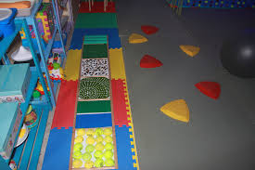
Aulas multisensoriales
Son espacios creados para generar estímulos al cuerpo y en consecuencia al cerebro a través de las sensaciones recibidas por diferentes canales.
Funciones:
a) evaluadora
b) lúdica
c) comunicativa
d) motriz

Slide 6
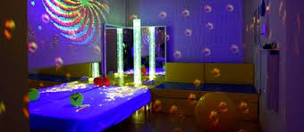
Aulas multisensoriales
Color-formas-texturas
Luz-sombras-movimiento

Slide 7
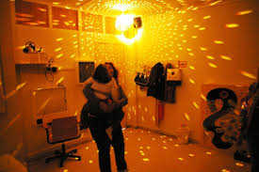
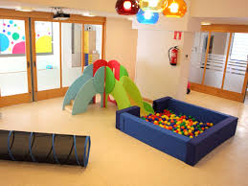
Aulas multisensoriales

